Slide 1
dAN BROJA PI
LUCIJA JELAVIĆ 8.b

Slide 2
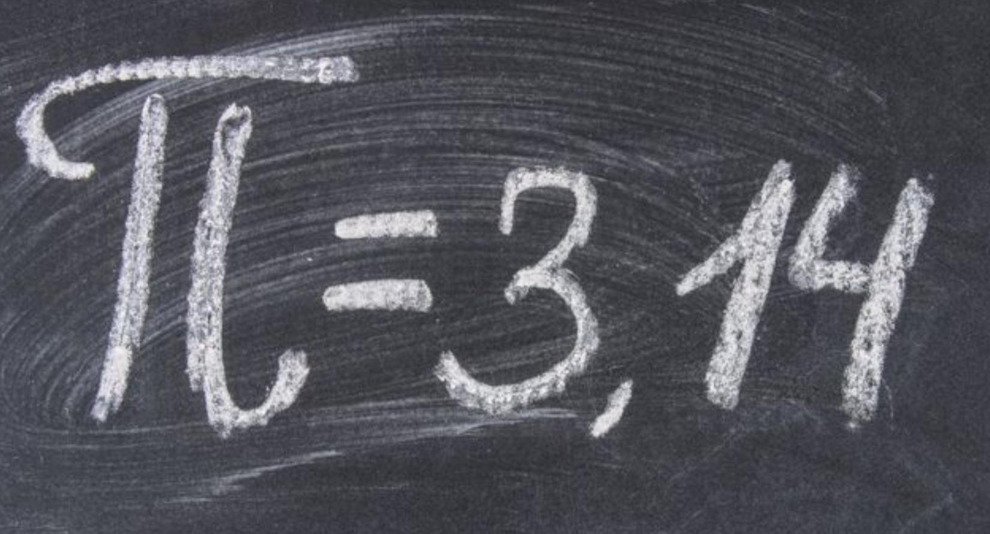
KAKO ZAPISUJEMO BROJ PI
Iako broj pi ima mnogo decimala zapisujemo samo prve dvije iza točke tj. 3,14

Slide 3
Dan pi dan u kojem feštaju matematičari
Arhimedova konstanta ili Ludolfov broj definira se kao odnos opsega i promjera kruga.
U široj uporabi za ovaj broj se koristi naziv pi, a 14. ožijka obilježava se svjetski dan ovog broja

Slide 4
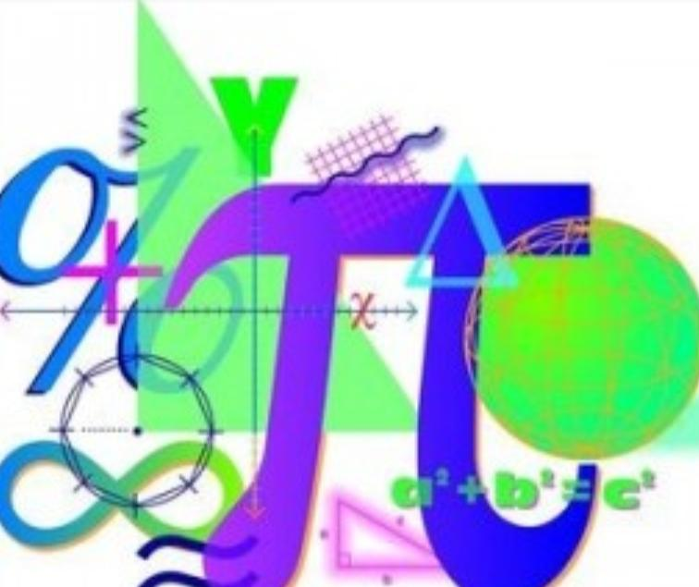
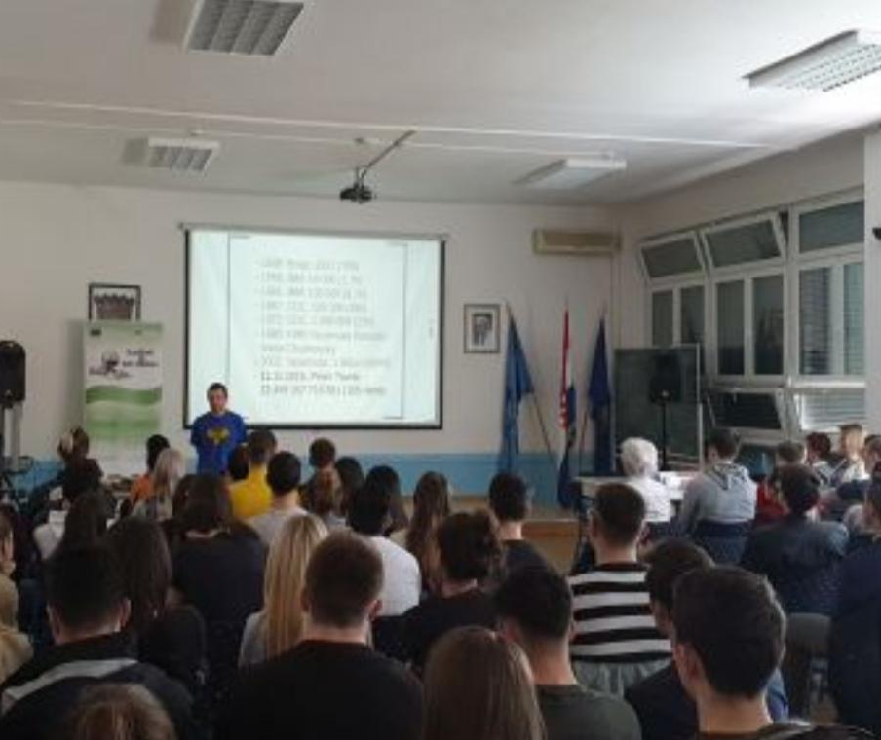
KAKO SLAVIMO BROJ PI?
Održavaju se pravi mali matematički festivali, cjelodnevne priredbe u školama na kojima sudjeluju svi učenici s raznim prilozima.
Takve manifestacije dobro su došle ne samo kao posveta broju pi već i kao promocija same matematike.

Slide 5
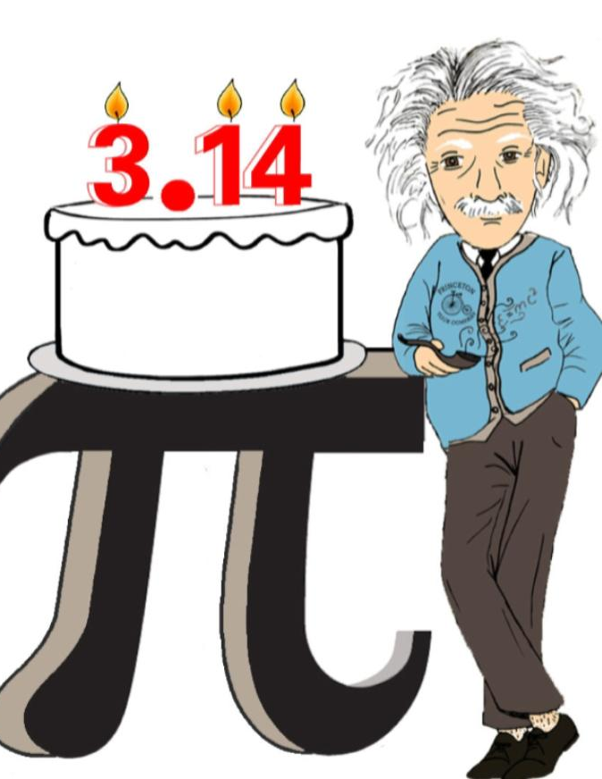
Albert einstein
Na današnji dan (14.3) 1879.g. rođen je Albert Einsten, jedan od najvećih fizičara svih vremena

Slide 6
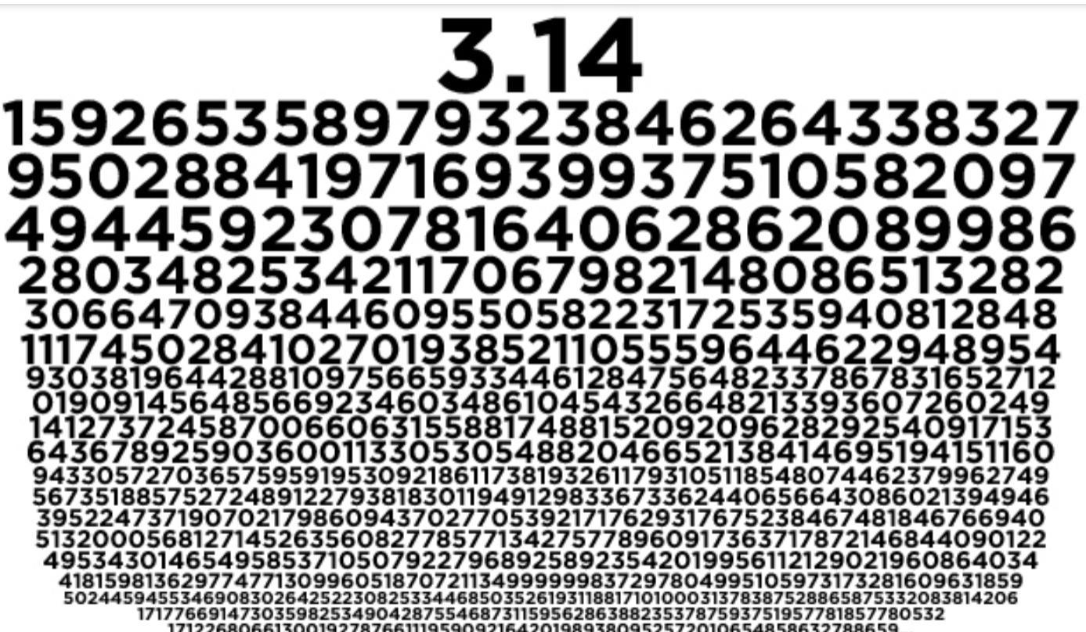
ZANIMLJIVOSTI BROJA PI
U sto tisuća decimala broja pi najčešće se ponavlja broj jedan

Slide 7
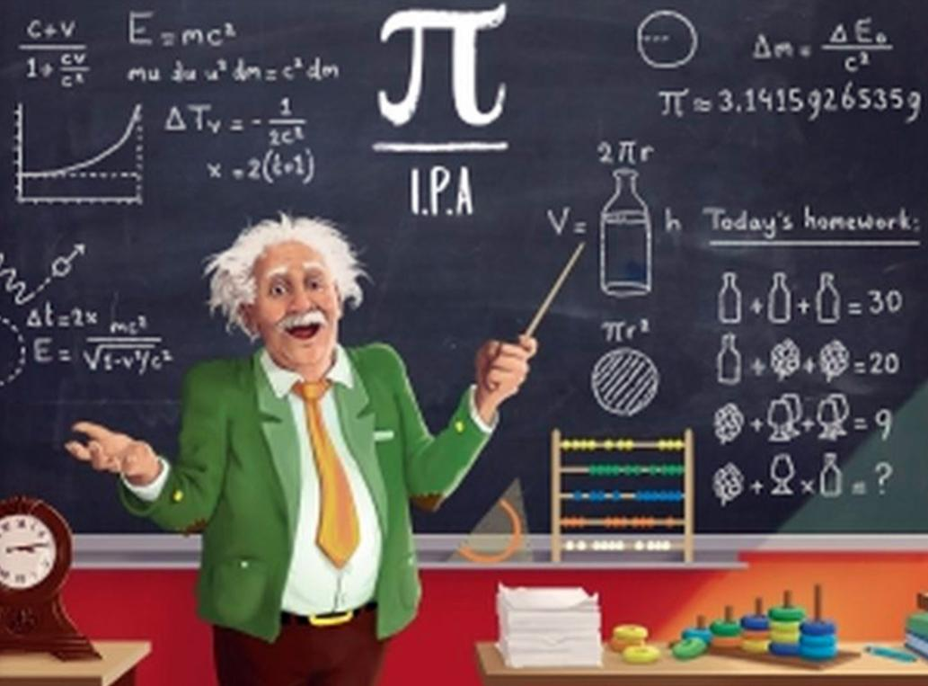
ZANIMLJIVOSTI BROJA PI
Pi je iracionalan broj i nemoguće ga je prikazati kao razlomak

Slide 8
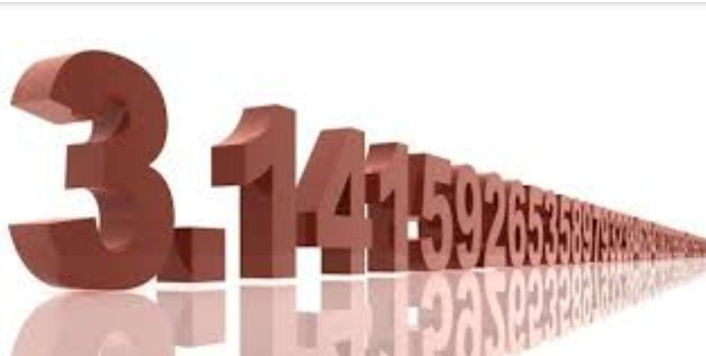
ZANIMLJIVOSTI BROJA PI
Rekord otkrivanja najviše decimala broja drži Fabrice Bellard. On je izračunao do 2.7 bilijunte decimale na običnom stolnom računalu

Slide 9
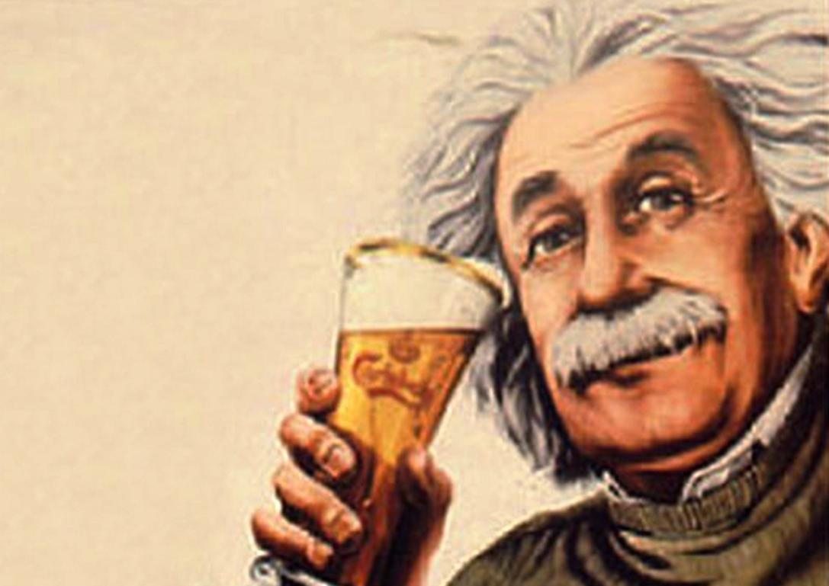
I ZA KRAJ….
i za kraj malo smjeha
jeste li znali da su 3.14 posto mornara zapravo Pi-rati?
Danas je dan broja Pi, stoga Pi-jmo

